Slide 1
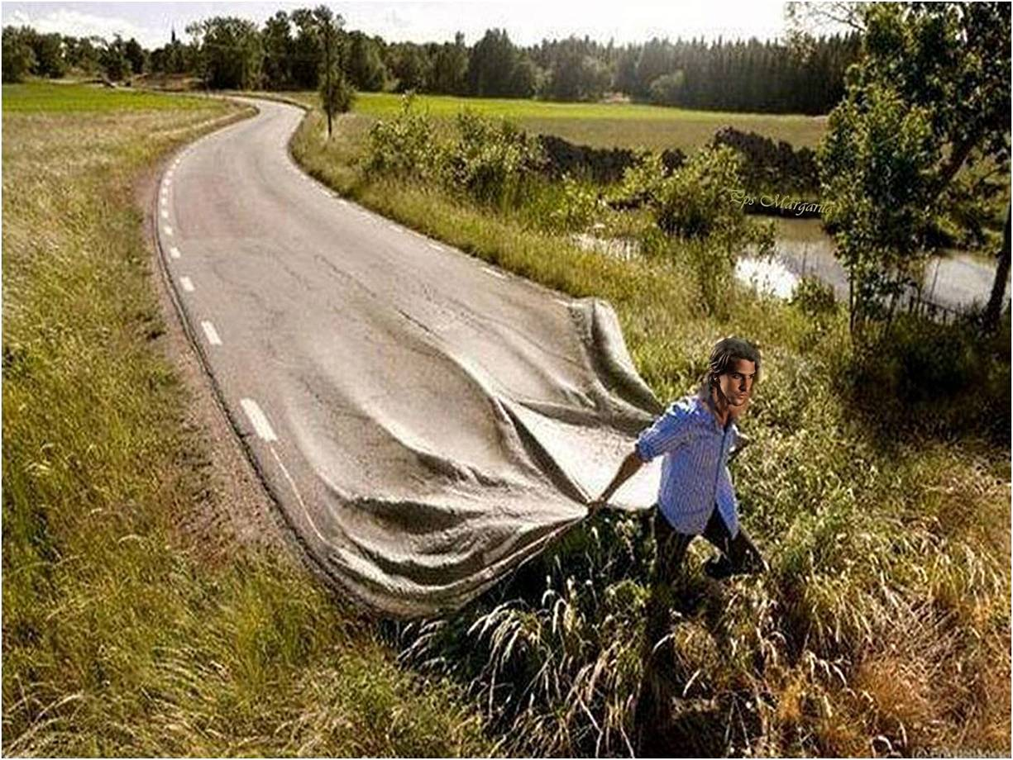







Slide 2




Que me iba a echar a volar,
Cuando le dije a mi padre

Slide 3




Que ya tenía mis alas
Y abandonaba el hogar.

Slide 4


Se puso serio y me dijo:
A mí me ha pasado igual,

Slide 5
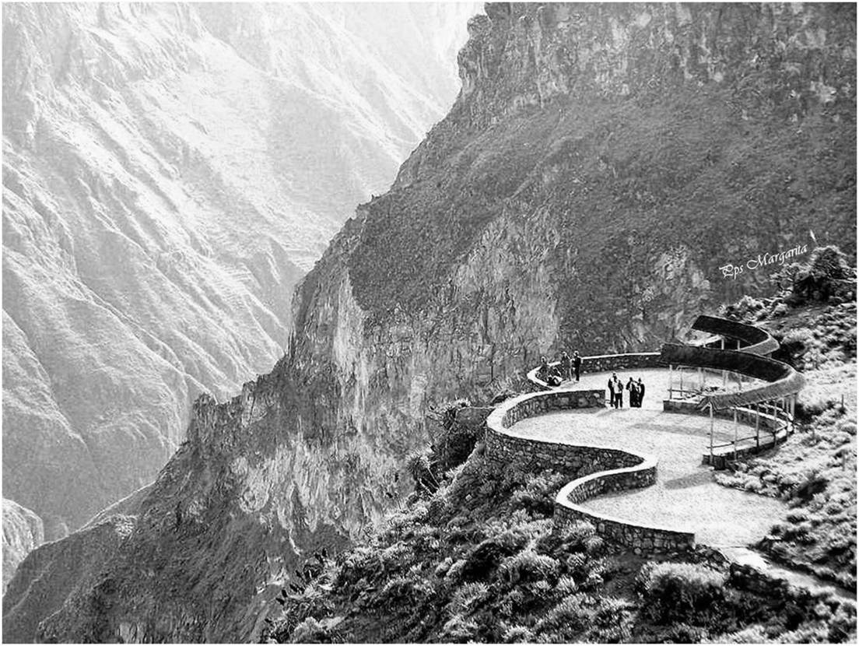
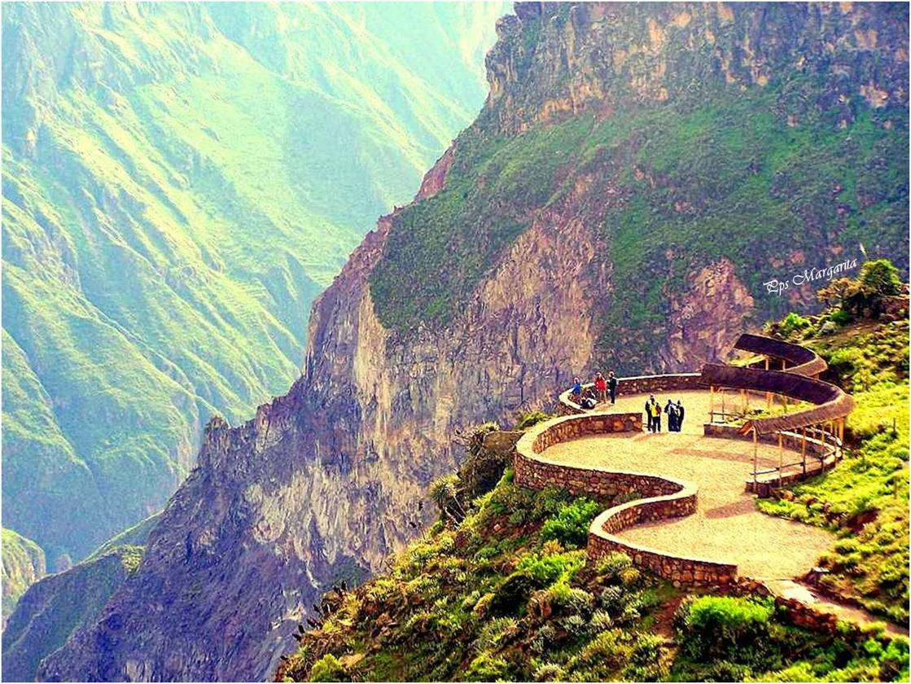



También me fui de la casa
Cuando tenía tu edad.

Slide 6


En cuanto llama la vida
Los hijos siempre se van;

Slide 7

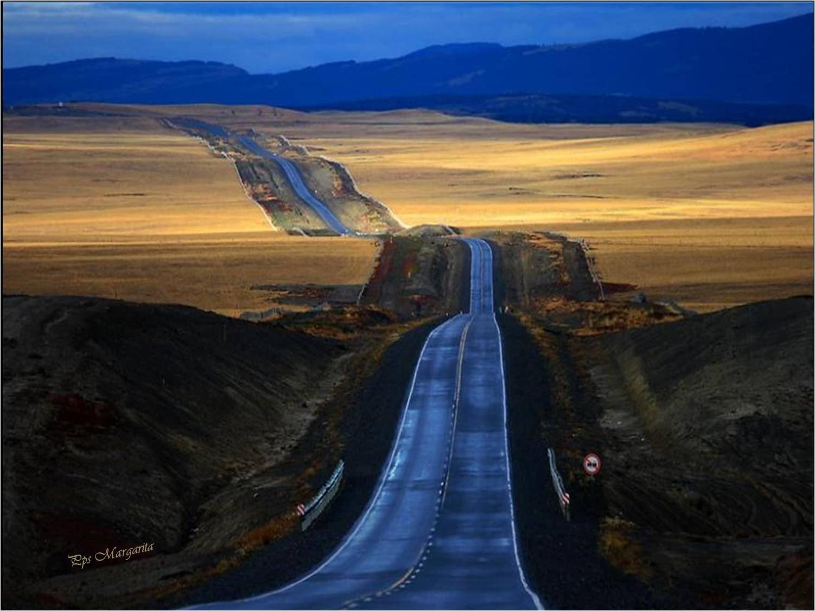

Y no le gusta esperar.
Te está esperando el camino

Slide 8



Tirando bien de la rienda,
Camina siempre adelante

Slide 9



Para que nadie te ofenda
Mas nunca ofendas a nadie

Slide 10



Y ve marcando tu senda,
Camina siempre adelante

Slide 11


Cuanto mejor trigo siembres
Mejor será la molienda.

Slide 12


Slide 13


Con la que te puedas topar,
No has de confiar en la piedra

Slide 14


Por los que vienen detrás
Apártala del camino

Slide 15


O un perro con quien hablar,
Cuando te falte un amigo

Slide 16

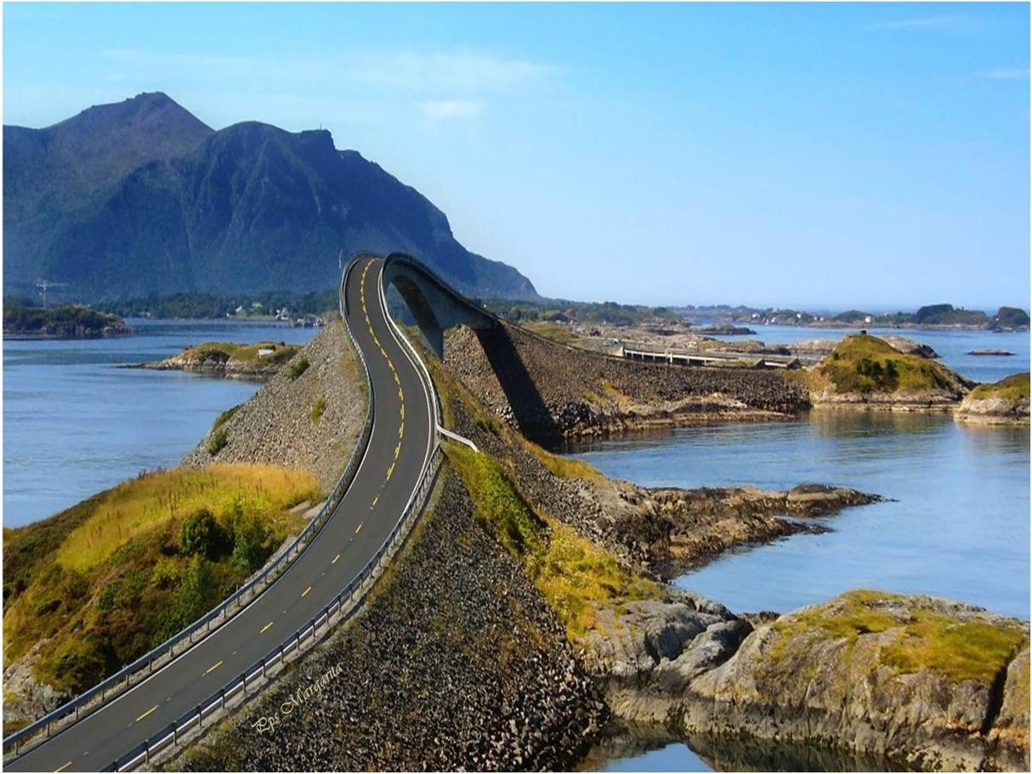

Mira hacia dentro y contigo
Has de poder conversar.

Slide 17


Pensando que hay un mañana,
Camina siempre adelante

Slide 18
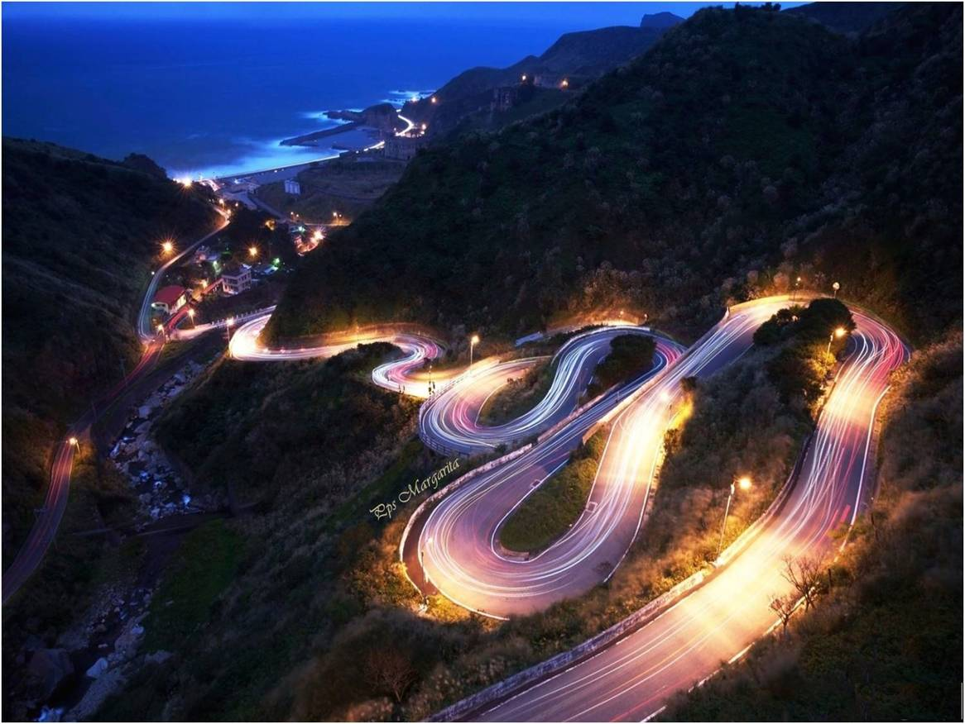

“Porque este buena la cama ”
No te permitas perderlo

Slide 19


No te derrumbes por nada
Camina siempre adelante

Slide 20


Y extiende abierta tu mano
Para quien quiera estrecharla....

Slide 21


Slide 22


Cuando le dije a mi padre
Que me iba a echar a volar,

Slide 23


Se me nublaron los ojos
Y me marché del hogar.

Slide 24








Slide 25









¿Te ha gustado?
Puedes ver más entrando
Aquí
Además puedes recibir powerpoints en tu correo electrónico suscribiéndote aquí:
Esta presentación powerpoint ha sido creada y compartida única y exclusivamente para mispps.com

